Slide 1



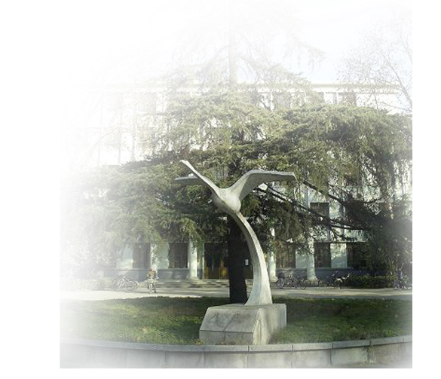
理学院 大学物理教学中心
College of Science
第五章 电磁感应和暂态过程
5-3-4 自感磁能和互感磁能
6-5 磁场的能量和能量密度

Slide 2













磁场的能量
一、LR电路中的能量转换 自感磁能
有全电路欧姆定律，建立电流时
方程两边同乘idt，得
电源所作的功等于电流克服自感电动势所作的功与电阻上的焦耳热之和。

Slide 3
磁场的能量
当开关合至“2” 时电流减小，线圈中产生自感电动势，自感电动势的方向与电流方向一致，阻止电流的减小，直至电流为零，自感线圈内的磁场消失，电流在流经电阻R时产生焦耳热。
两边同乘 idt 积分得

Slide 4
磁场的能量
自感电动势所作的功等于消耗在电阻上的焦耳热。上述讨论表明，建立电流时克服自感电动势所作的功与撤除电流时自感电动势所作的功都为
自感电动势作功W_{m} 总是与磁场的建立与消失联
系在一起，因此可以设想 与磁场能量有关。

Slide 5
磁场的能量
二、真空中磁场的能量 磁能密度
尽管稳恒磁场与电流是一对孪生兄弟，但我们将会看到磁场可以脱离电流存在，因此能量的携带者是磁场而不是电流。
以长直螺线管为例
能量分布在磁场之中，磁场所占据的空间体积为V，定义磁能密度(electromagnetic energy density)

Slide 6
磁场的能量
尽管上式由长直螺线管求得，在一般情况下同样也成立。自感线圈中的能量和磁场中的能量可分别表示为
磁场是能量的携带者，磁场的能量当磁场分布不均匀时，可以由积分求磁场的能量。

Slide 7





磁场的能量
三、两个载流回路的磁能 互感磁能
假设载流回路C₁、C₂的自感系数分别为L₁、L₂；电阻分别为R₁、R₂；两个回路间的互感系数为M，通过任意次序在回路中建立电流I₁、I₂，设先建立电流I₁，电源E₁克服自感电动势作功

Slide 8
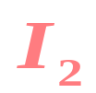
磁场的能量
再在回路C₂中建立电流I₂，电源E₂克服自感电动势作功
假如此时回路C₁电流I₁保持不变，电源E₁克服互感电动势作功

Slide 9
磁场的能量
载流回路的总磁能
改变建立电流的次序，先在回路C₂建立电流I₂，再在回路C₁中建立电流I₁，并使回路C₂电流I₂保持不变，同上可得载流回路的总磁能
载流回路的总磁能与建立电流的次序无关

Slide 10






磁场的能量
假如有两个回路在周围空间激发磁场，B₁、B₂分别表示回路C₁、C₂单独激发的磁感强度，则

Slide 11
磁场的能量
显然第一、二项对应载流回路的自感磁能，第三项对应两个回路的互感磁能

Slide 12





磁场的能量
例题 一根很长的同轴电缆，有半径为a和b的两圆筒构成，电流由内圆筒流向负载，经外圆筒返回电源，求长度为l的一段电缆的自感
磁能。
解：利用安培环路定律求得电缆内的磁场分布

Slide 13





磁场的能量
取薄圆筒作体积元
与 比较得

Slide 14




6-5 磁场的能量和能量密度
四、介质中磁场的能量 磁能密度
电容器的电能定域于电容器的电场，是电场的能量；自感、互感线圈的磁能（magnetic energy ）同样也定域于线圈的磁场，其本质是磁场的能量（energy of magnetic field ）。以螺绕环为例：
螺绕环的自感为：
自感线圈的磁能为：
螺绕环内有：

Slide 15





6-5 磁场的能量和能量密度
定义单位体积的磁场能量为磁场能量密度
假如磁场为非均匀场，则磁场能量为

Slide 16

6-5 磁场的能量和能量密度
作业:
1.复习自感互感现象及其自感互感系数的计算方法
2.复习自感磁能、互感磁能及磁场的能量
3. P360-361 : 6.5-3 6.5-5

